Slide 1
SERRA DO
Faro de Avión

Slide 2
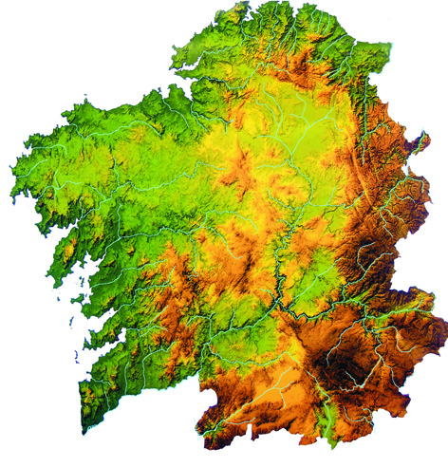
A serra do Faro de Avión forma parte da Dorsal Galega, entre as serras do Suído (ao norte) e a Paradanta (ao Suroeste). É una serra de orientación NNE-SSO compartida entre Ourense e Pontevedra.
O cume máis alto é o Coto da Pía. Ten aspecto dun macizo fracturado afectado pola tectónica, con dous niveis ben diferenciados, un por enriba dos 1.000 m e outro, situado polo leste e sur, de arredor de 600 m. Nos cumes do Faro hai restos dun pequeno glaciar da última fase do período Cuaternario que favoreceu o modelado suave que presenta actualmente.

Slide 3
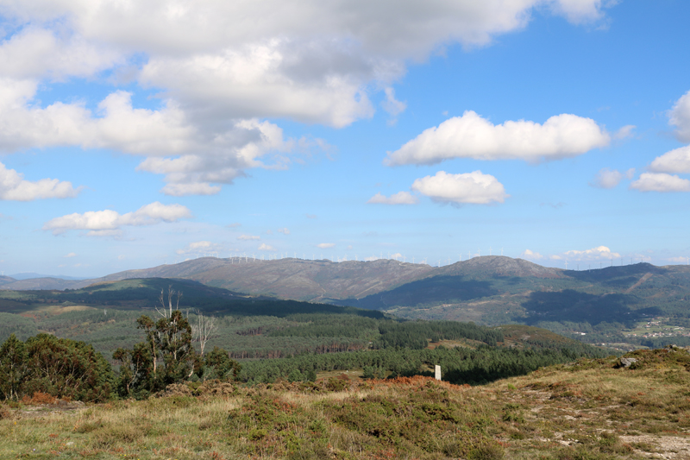
Serra do Faro de Avión, cara oeste.

Slide 4
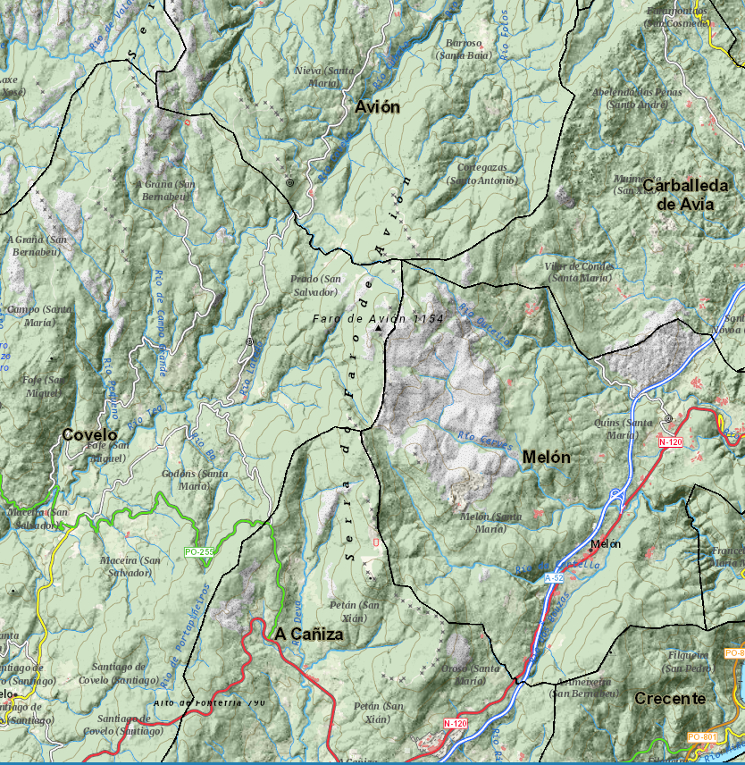
CONCELLOS:
O Covelo
A Cañiza
Melón
Carballeda de Avia
Avión

Slide 5
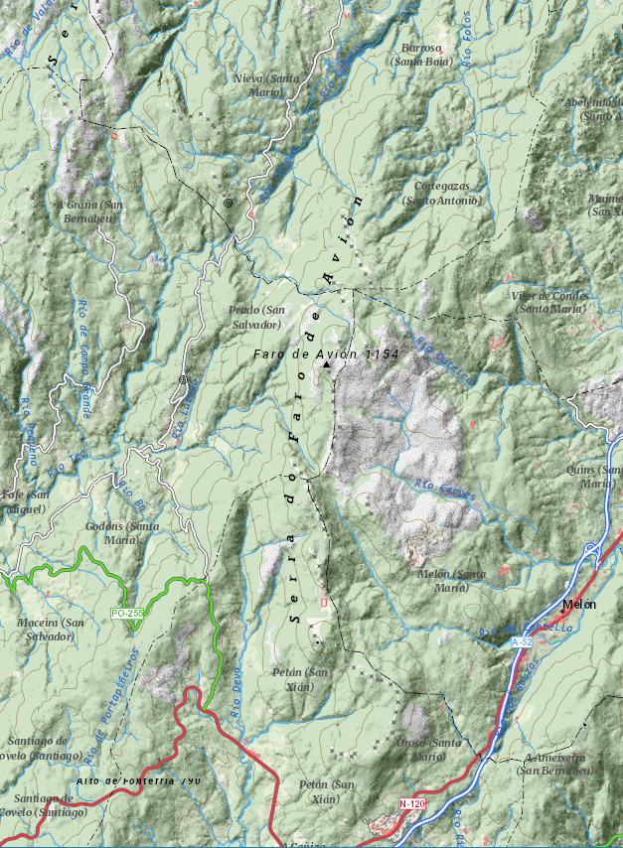
CUMES DO FARO DE AVIÓN:
1-As Chans
2-Laxa da Moura (988 m)
3-O Posto
4-O Pedroso (1.055 m)
5-Chan de Barreiros
6-Coto da Montería (1.061 m)
7-Coto de Monzón (1.021 m)
8-Alto das Burateiras
9-Coto Agudo (1.076 m)
10-A Cabana
11-Coto da Cruz (1.094 m)
12-Coto do Paso (1.001 m)
13-Coto Soleiras (1.032 m)
14-Coto do Xuez (1.084 m)
15-Chan do Castelo
16-Castelo do Faro de Avión (1.150 m)
17-Coto da Pía (1.153 m)
18-Coto da Laceira
19-Outeiro Vexil (882 m)
19
18
17
16
15
14
13
12
11
9
10
7
8
6
5
4
3
2
1

Slide 6
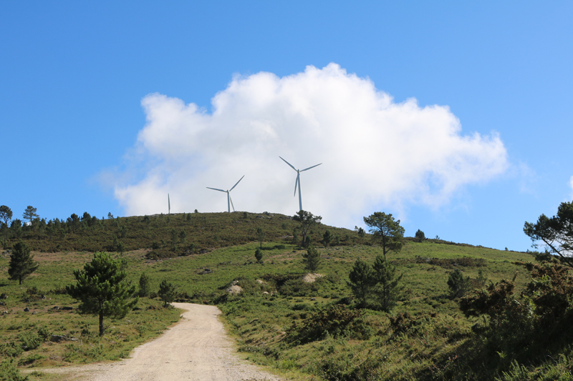
Subida á serra desde A Caniza

Slide 7
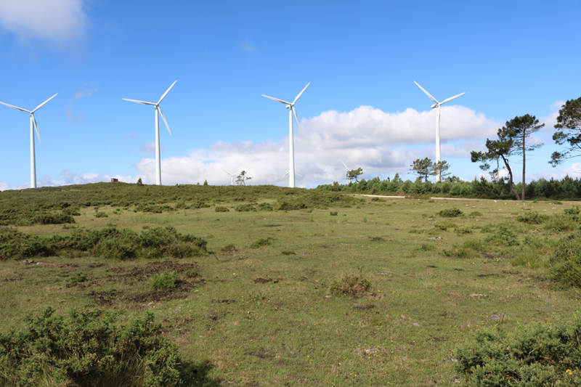
As Chans

Slide 8
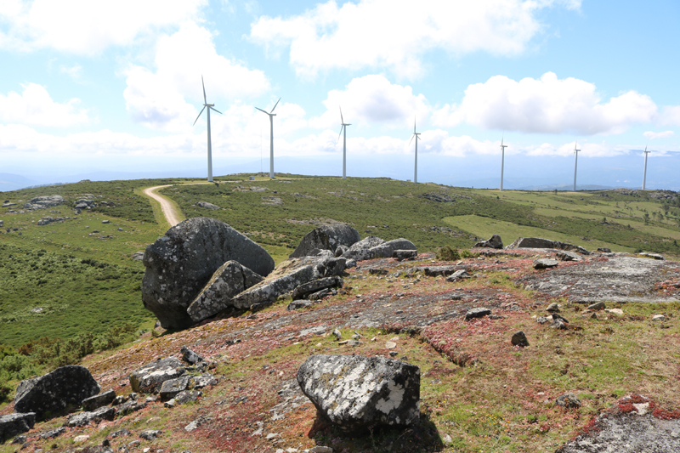
Laxe da Moura

Slide 9
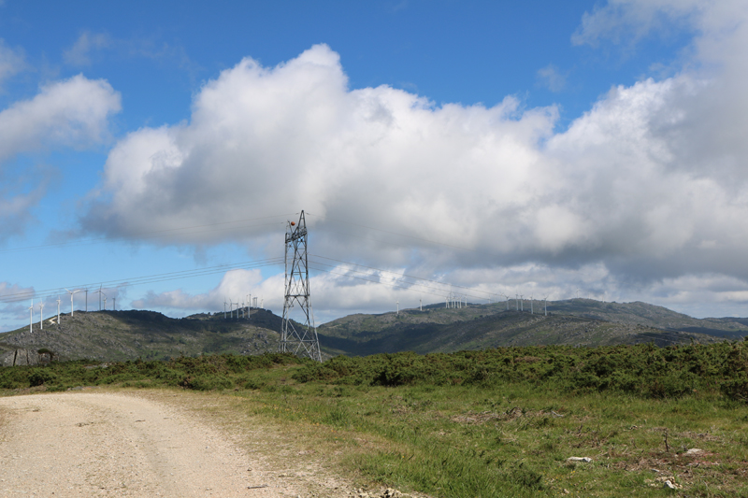
Vista cara ao norte desde a Laxe da Moura

Slide 10
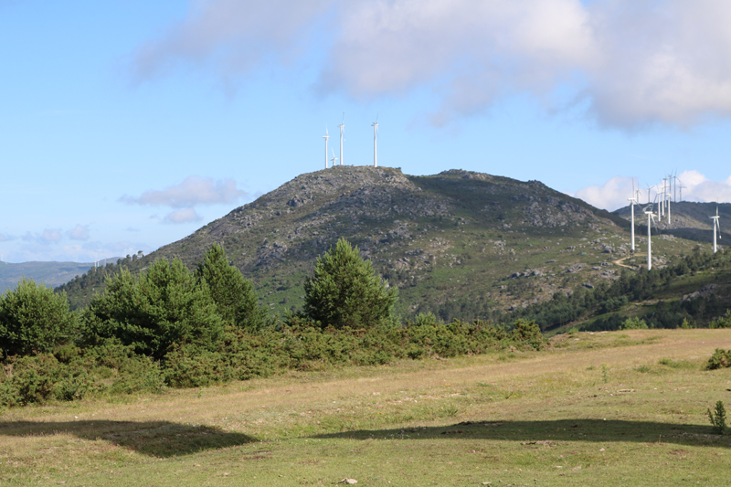
O Pedroso

Slide 11
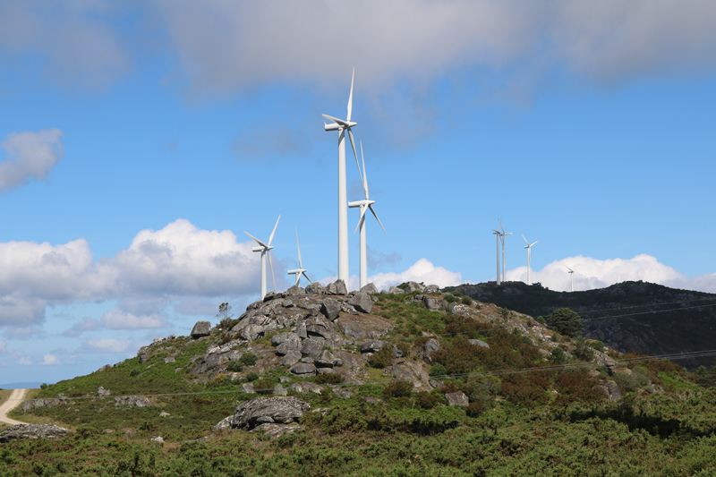
O Posto

Slide 12
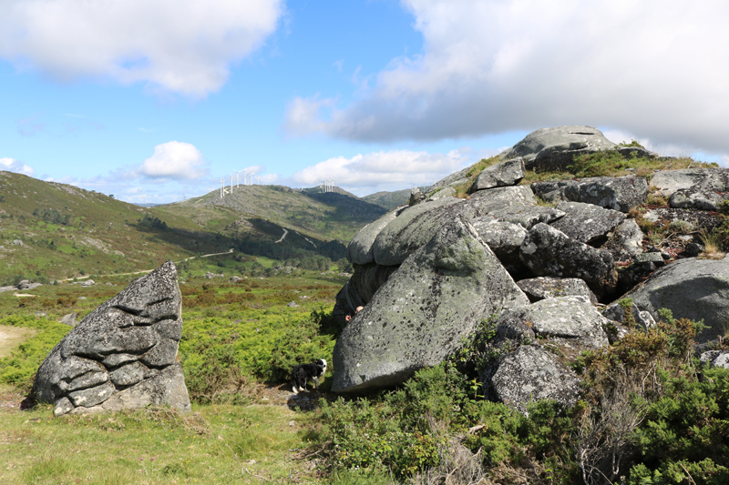
Vista desde O Posto

Slide 13
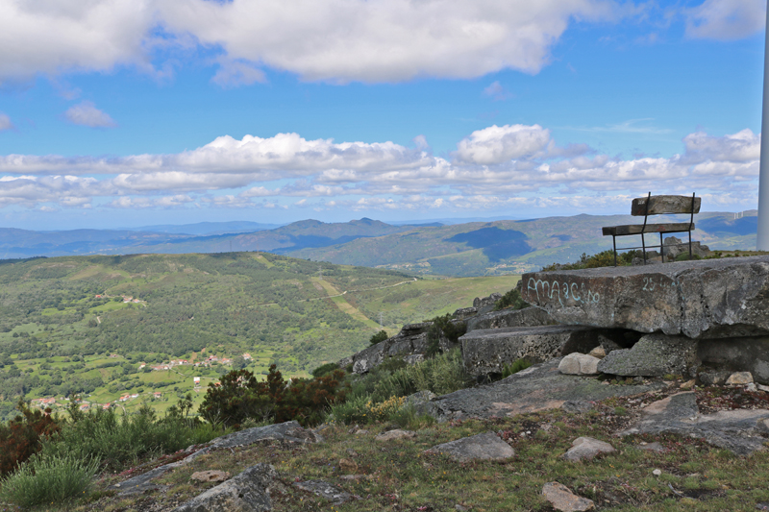
Cume do Pedroso e vista cara ao noroeste

Slide 14
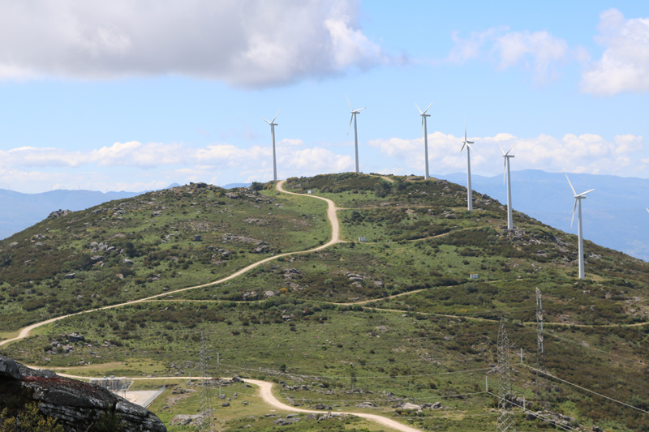
Vista do Pedroso desde o cume da Montería

Slide 15
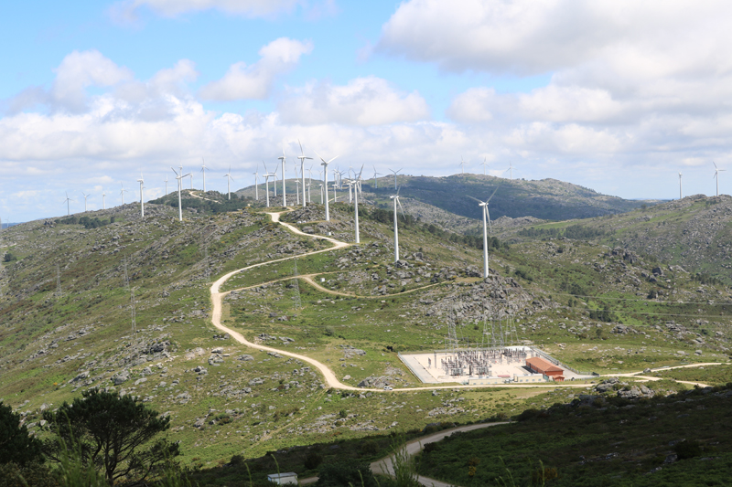
Chan de Barreiros

Slide 16
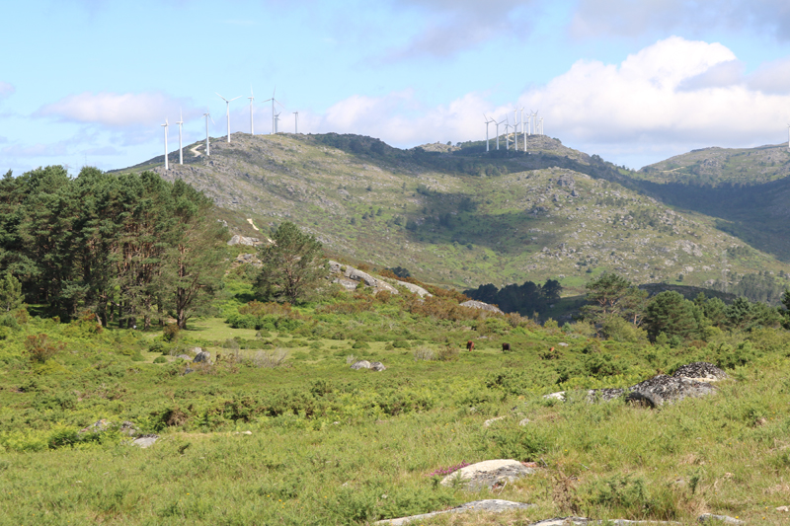
Coto da Montería (á esquerda)

Slide 17
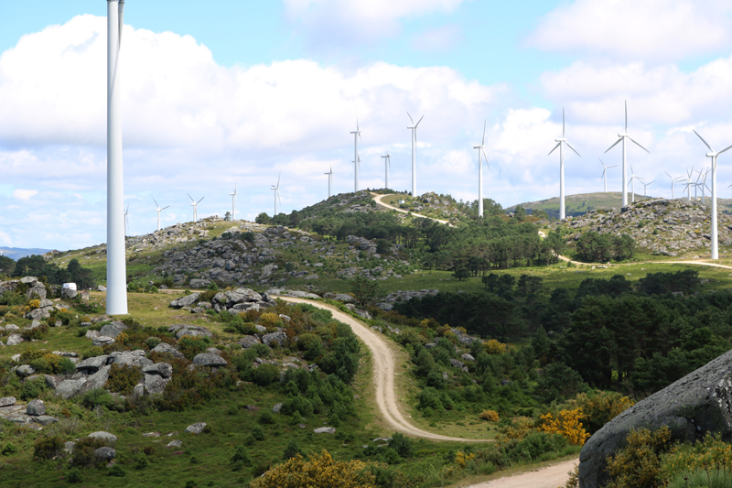
Vista cara ao norte desde o Coto da Montería: O Monzón, o Coto Agudo e, ao fondo, o Faro

Slide 18
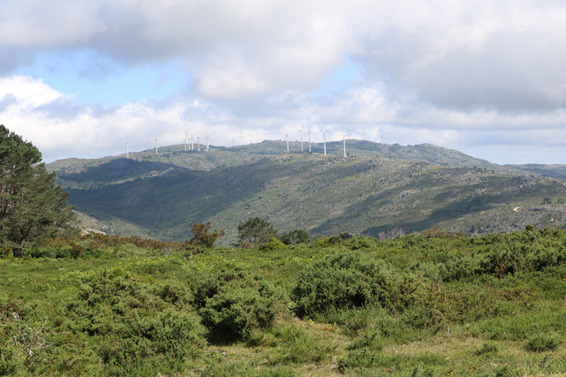
As Cabanas

Slide 19
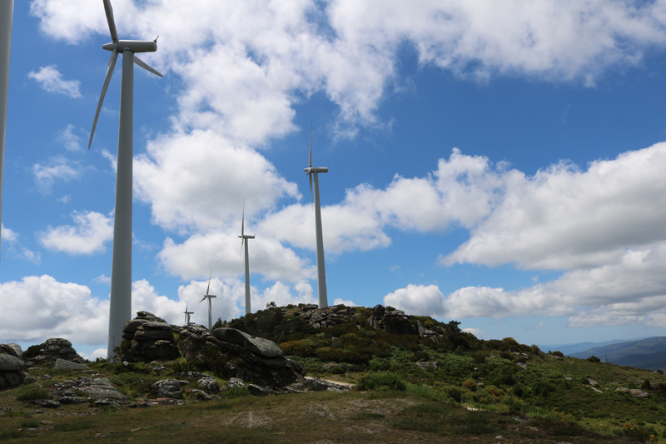
Coto da Cruz

Slide 20
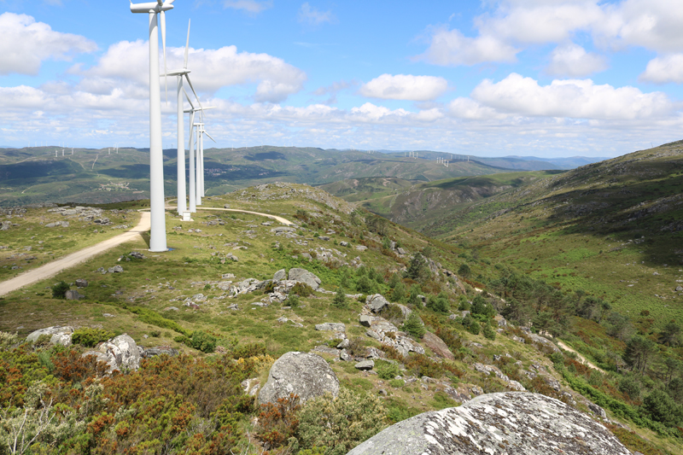
Coto da Cruz

Slide 21
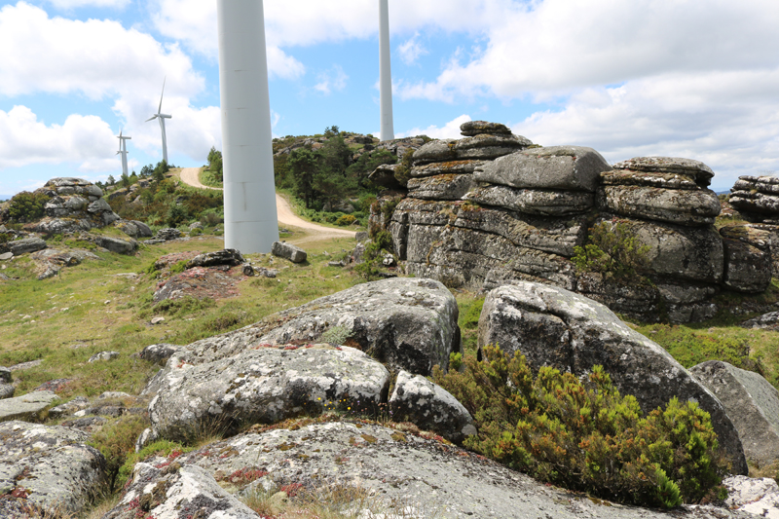
Coto da Cruz

Slide 22
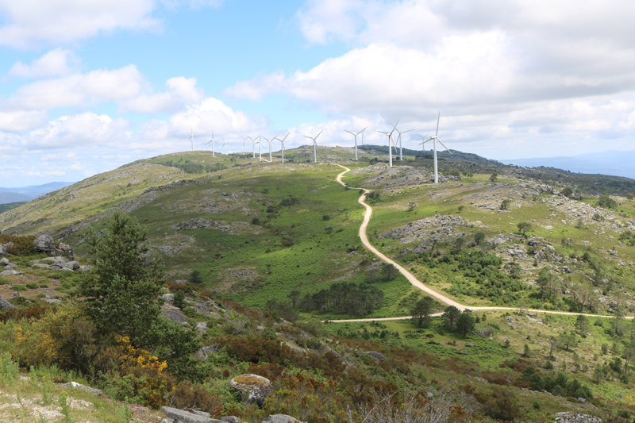
Paso da Cruz dos Pontóns

Slide 23
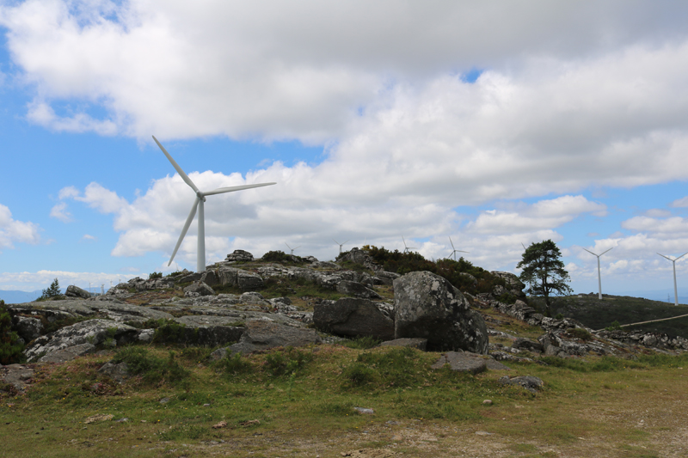
Coto do Xuez

Slide 24
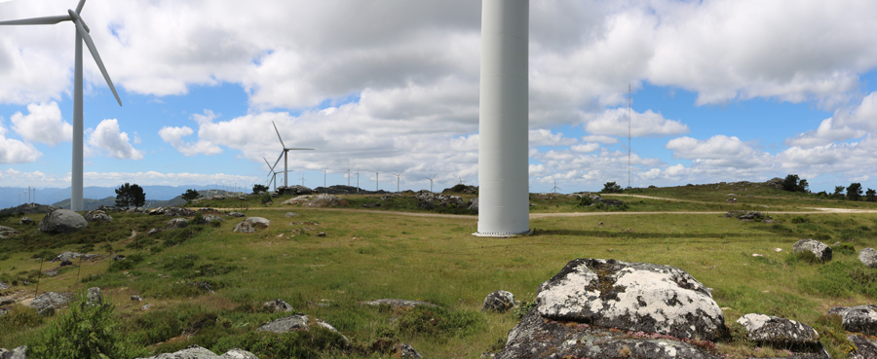
A Chan do Coto do Xuez

Slide 25
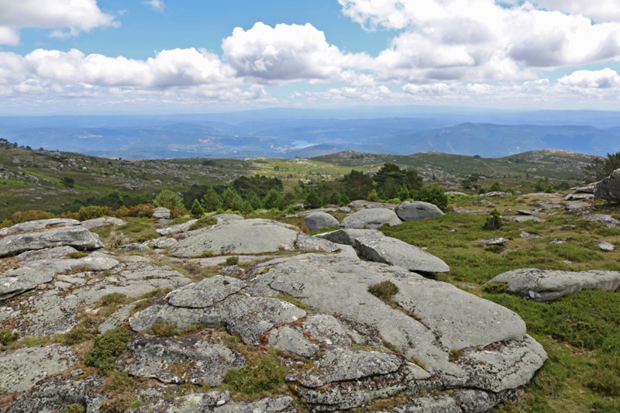
Vista desde o Coto do Xuez cara ao val do Miño

Slide 26
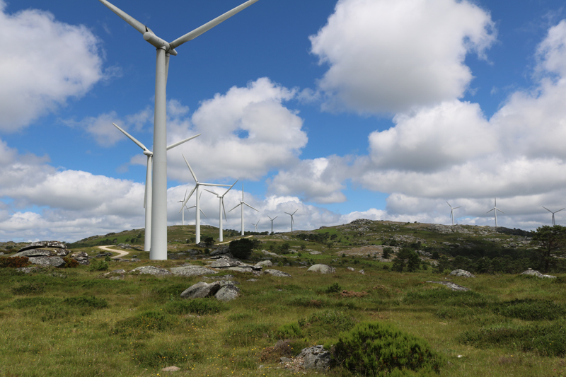
Chan do Castelo

Slide 27
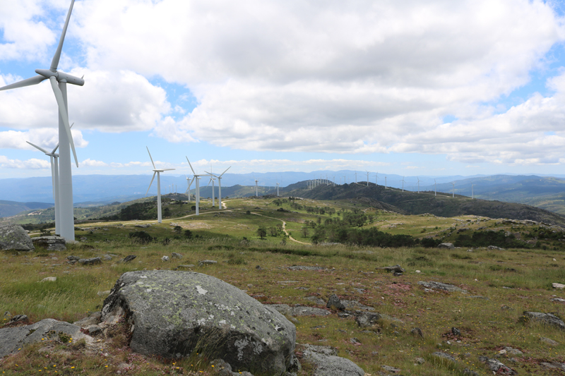
Vista cara ao sur desde o Castelo do Faro de Avión

Slide 28
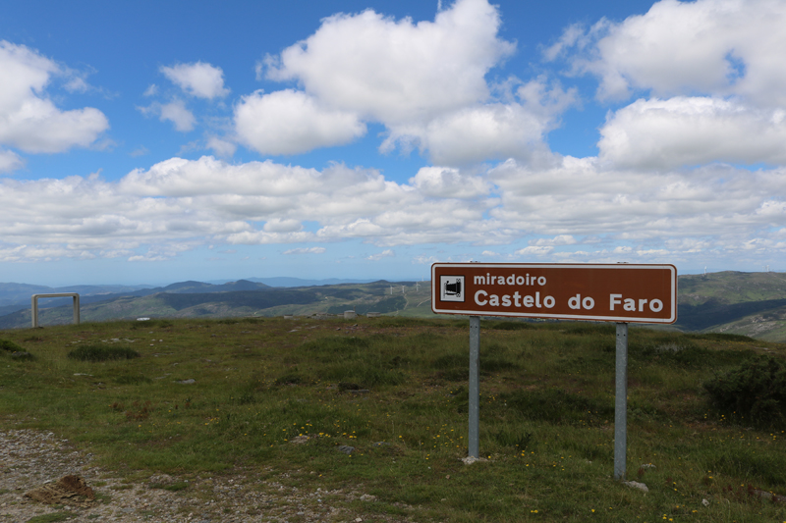
Castelo do Faro de Avión

Slide 29
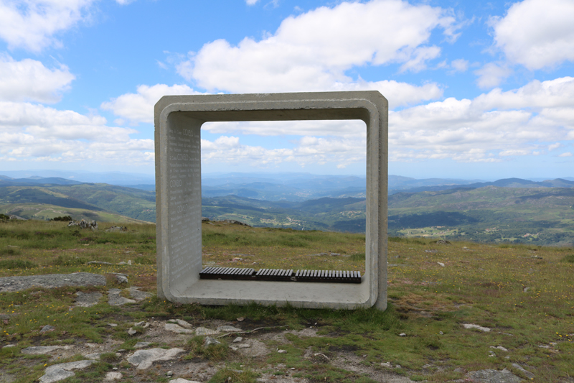
Miradoiro do Castelo do Faro de Avión

Slide 30
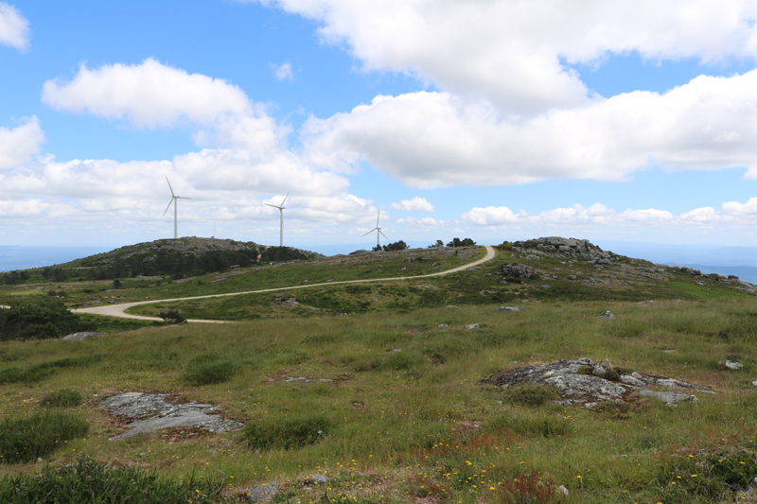
O Faro e o Coto da Pía

Slide 31
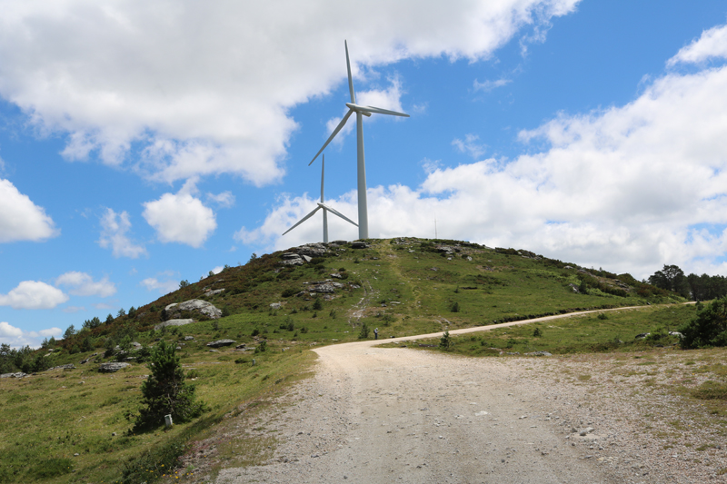
Coto da Pía

Slide 32
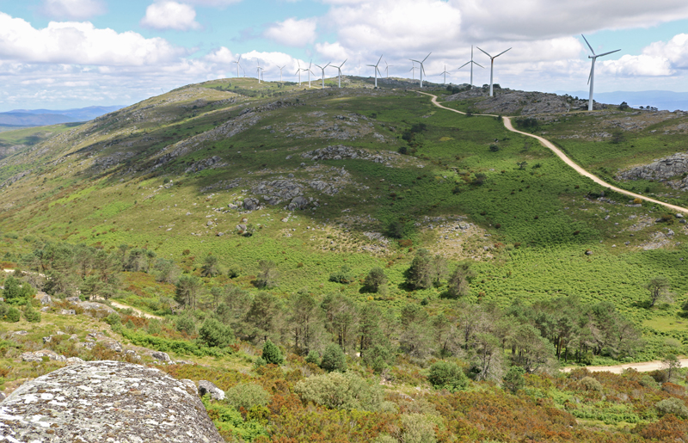
Vista do Castelo do Faro de Avión desde o Coto da Cruz

Slide 33
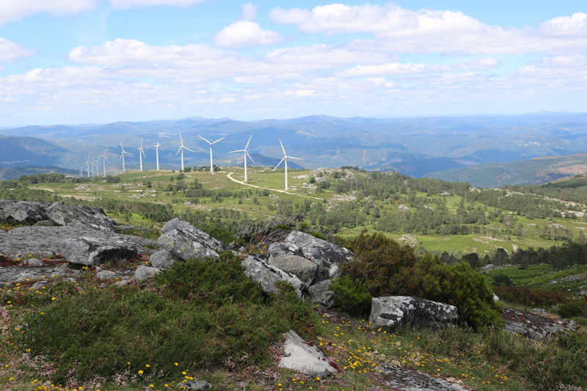
Vista cara ao norte desde o Coto da Pía

Slide 34
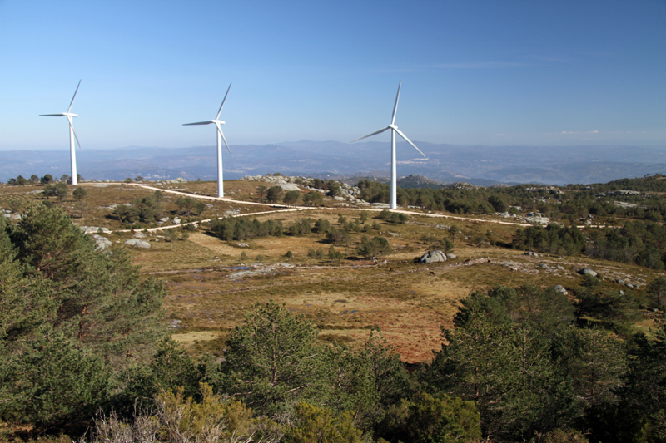
Coto das Laceiras

Slide 35
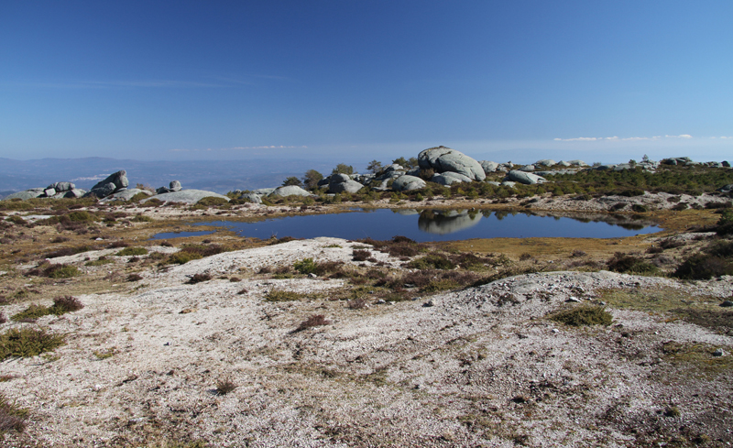
Lagoa das Laceiras

Slide 36
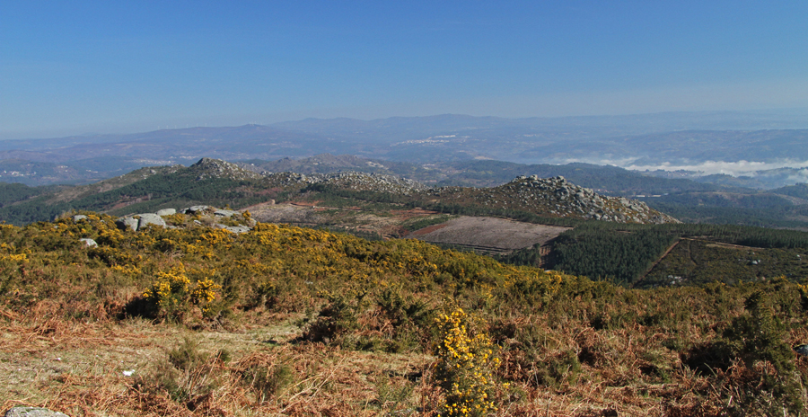
Serra do Faro cara ao val do Miño

Slide 37
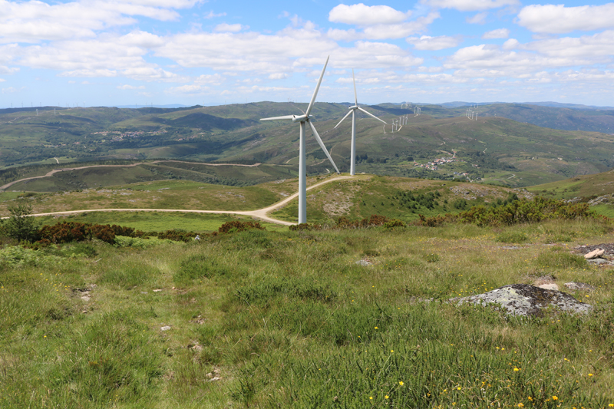
Os últimos cumes da serra do Faro de Avión co Suído ao fondo

Slide 38
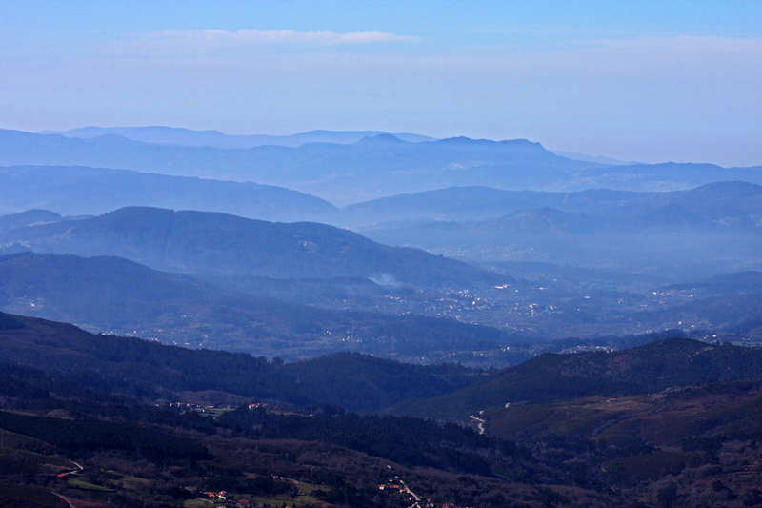
Vista desde os cumes

Slide 39
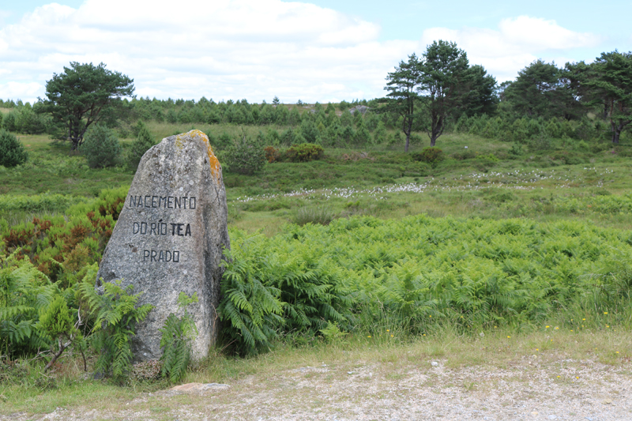
REDE FLUVIAL
Nas abas do serra do Faro nacen números regos e ríos que fan parte da cunca do Miño
Vertente leste: Cortella, Cerves, Brul
Vertente oeste: Deva e Tea
Vertente norte: afluentes do Avia (Regos do Folón e Cubela)
Vertente sur: Ribadil

Slide 40
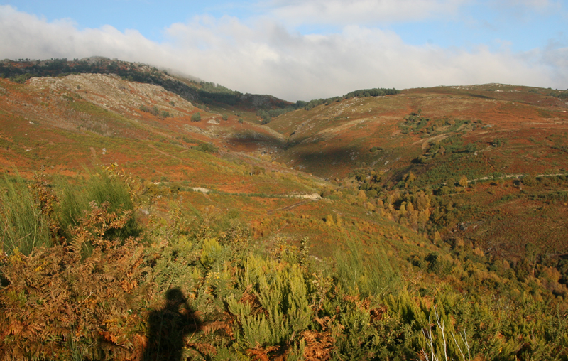
Curso alto do río Outeiro ou Brul

Slide 41
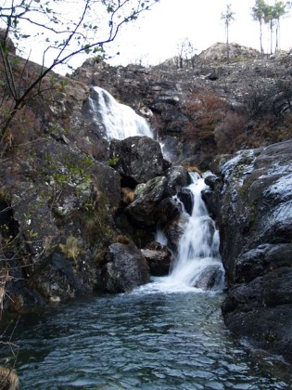
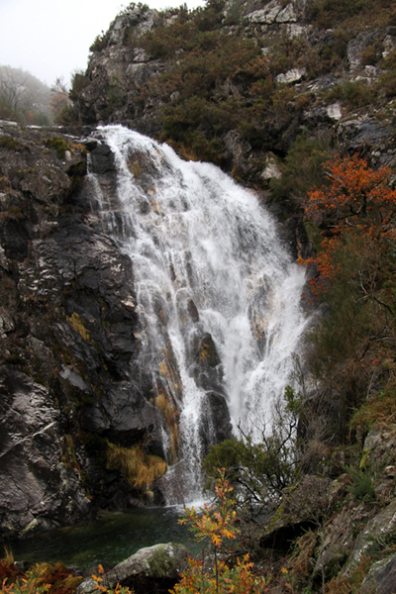
Fervenzas de Tourón
(Río Cerves, Melón)
O río Cerves, afluente do Miño, descende da Serra do Faro de Avión nun percorrido encaixado onde abondan as fervenzas e os rápidos.

Slide 42
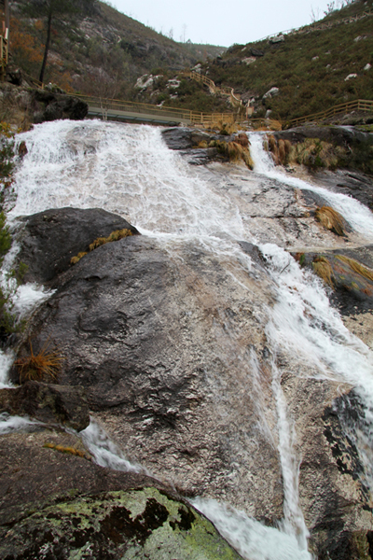
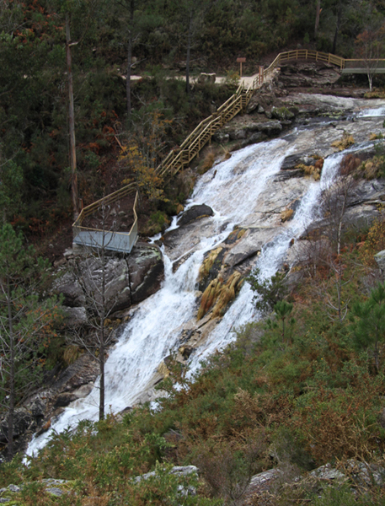
Fervenzas de Tourón
(Río Cerves, Melón)

Slide 43
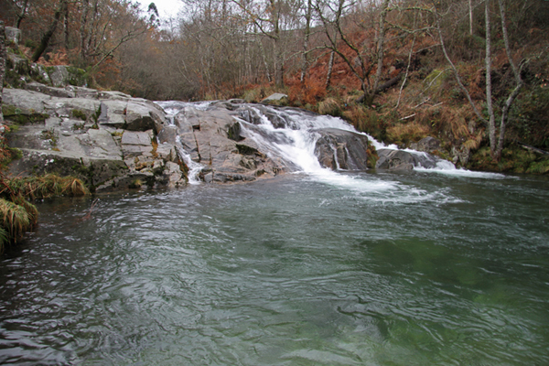
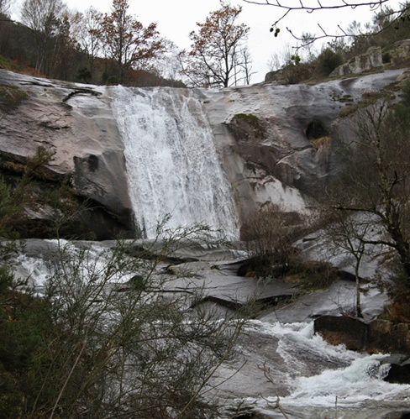
Fervenzas das Mestas
(Río Cerves, Melón)

Slide 44
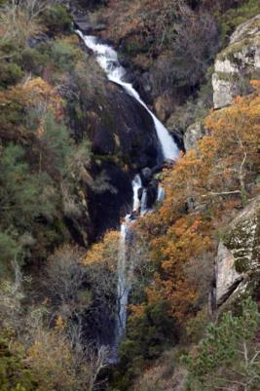
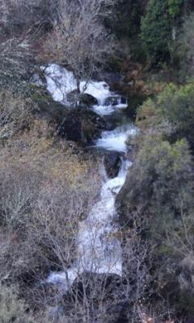
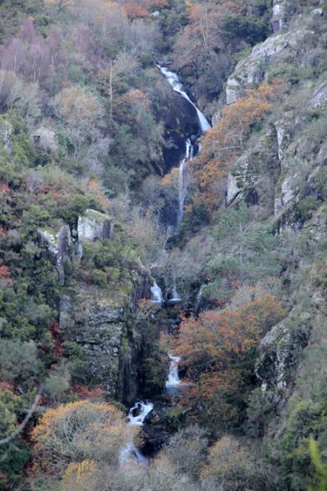
A Feixa, Rego da Cortella (Cerves)
Melón

Slide 45
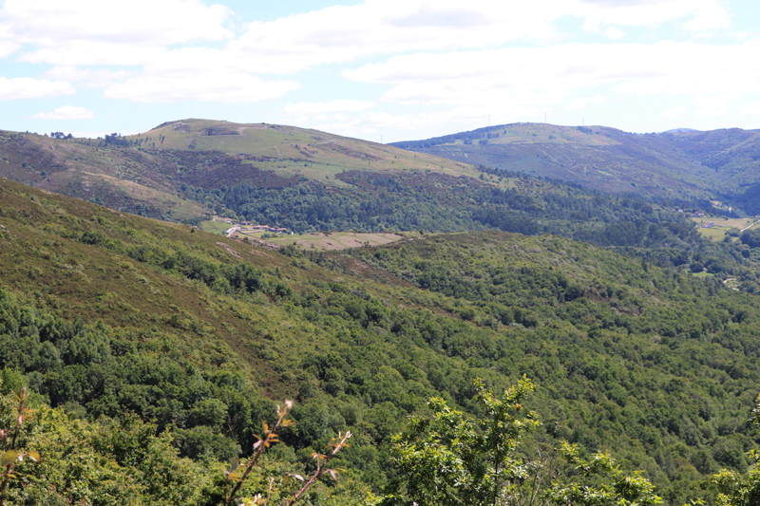
CLIMA
Atlántico, máis húmido nas abas orientadas ao oeste e norte

Slide 46
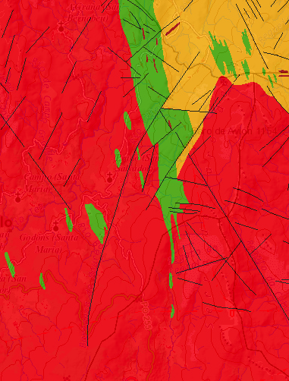
XEOLOXÍA
A serra está formada por pedra de gran e xistos con numerosas fracturas e formas creadas pola erosión.

Slide 47
As Laceiras

Slide 48
As Chans

Slide 50
Coto Agudo

Slide 51
Coto da Cruz

Slide 52
Coto da Cruz

Slide 53
O Posto

Slide 54
O Posto

Slide 55
FLORA
Na serra do Faro de Avión atópanse ecosistemas de gran valor.
Nos montes a vexetación máis comun é o mato de toxos, uces, carqueixas, breixos, xestas, piornos, uces, fentos... Entre os cumes dos montes, nos terreos chans e nas depresións, a auga enchoupa o terreo e instálanse comunidades de esfagnos e outras plantas formadoras de turba acompañadas de especies curiosas como as carnívoras rorelas.
Nas partes baixas das abas da serra consérvanse pequenas manchas de carballos e rebolos e nas beiras dos ríos amieiras, salgueiros... A maioría do espazo está ocupado por piñeiros e eucaliptos de repoboación.

Slide 56
Repoboación con piñeiros

Slide 57
Piorno (Cytisus oromediterraneus)

Slide 58
Cardo

Slide 59
Xunca de algodón
(Eriophorum angustifolium).
Planta que medra nas turbeiras e zonas húmidas.

Slide 60
Uvas de lagarto (Sedum album), unha das primeiras plantas en colonizar as rochas

Slide 61
Lique

Slide 62
FAUNA
A fauna é variada: lobo, raposo, tourón, donicela, algalia, xabarín, corzo, ourizo cacho, furafollas, diversos tipos de morcegos, azor, gabián, miñato común, rapina cincenta, falcón peregrino, pediz rubia, paspallás, curuxa, avelaiona, mouchos, limpafontes, sapo, ra vermella e verde, lagarto das silvas, lagartixa galega, vibora de Seoane... e unha enorme variedade de insectos.
Miñato
(Buteo buteo)

Slide 63
Carriza (Troglodytes troglodites).
Un dos máis pequenos e máis coñecidos paxaros galegos. Vive en lugares arborados con mato, sebes, hortas...

Slide 64
Bolboreta podalirio (Iphiclides podalirio), unha das máis grandes bolboretas galegas. Vive en pendentes soleadas con pouca vexetación. As eirugas aliméntanse de follas de abruñeiros e árbores froiteiras.

Slide 65
Carricanta (Ephippigera ephippiger)

Slide 66
PATRIMONIO CULTURAL
Na serra consérvanse restos arqueolóxicos (mámoas), capelas, asentamentos, canastros, refuxios... e costumes tradicionais como a rapa das bestas nos curros.
Curro do Faro

Slide 67
Curro da Laceira

Slide 68
Refuxio aproveitando uns penedos graníticos no alto do Coto do Xuez.

Slide 69
Vivenzo (Melón)

Slide 70
Cabaceiros de Vivenzo (Melón)

Slide 71
Ermida da Xestosa
(San Salvador de Prado, O Covelo)
Sartego antropomorfo.
Segundo a tradición ao meter as mans na auga cúranse as enfermidades

Slide 72
APROVEITAMENTO
Agricultura
Gandaría
Explotacións forestais
Xeración de enerxía eléctrica
Lercer

Slide 73
Cabalos

Slide 74
Gando vacún

Slide 75
Xatos

Slide 76
Rutas polos cumes do Faro de Avión

Slide 77
Observatorio astronómico no cume do Castelo do Faro de Avión

Slide 78
PROBLEMAS
Especies invasoras, parques eólicos, incendios forestais, erosión...

Slide 79
MONTAXE E FOTOS: Adela Leiro, Mon Daporta
xullo 2022

